Slide 1
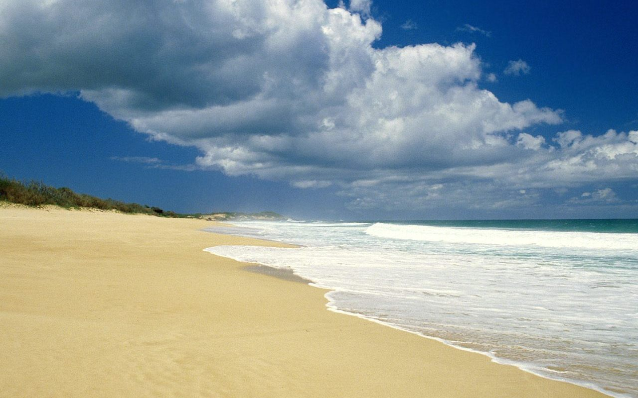
Comment est-ce que les plages se forment
les vagues frappent le cote pour année et année et le roche a éroder et tombe dans la vagues et continue de éroder. les vagues est forme les roche dans fragments et forme le sable et les vagues bouche le sable a la cote et forme la plages.

